Slide 1
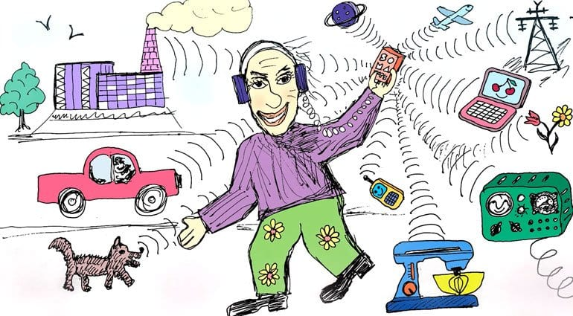
Фізика
Лекція 12
Електромагнітні хвилі
© Коломієць Р. О. / 2020

Slide 2
Рівняння Максвелла
Рівняння Максвелла — це основні рівняння класичної електродинаміки, які описують електричне та магнітне поле, створене зарядами і струмами.
Форма запису рівнянь Максвелла залежить від системи одиниць. У системі СІ вибрана форма запису, в якій не фігурують множник 4π та швидкість світла с. Ідея полягала в тому, щоб записати рівняння Максвелла, як найфундаментальніші рівняння, в найпростішій формі. Однак це призвело до появи зайвих множників в інших основних рівняннях, наприклад, законі Кулона. Крім того напруженості електричних та магнітного полів отримали різні розмірності, що з точки зору фізика є великим недоліком. Оскільки рівняння Максвелла описують розповсюдження електромагнітних хвиль, то бажано також, щоб їхня швидкість (швидкість світла) входила в рівняння.
Рівняння Максвелла у сучасному вигляді можуть записуватися у диференціальній або інтегральній формі — в залежності від поставленої задачі, яку потрібно вирішити. Сам Максвелл вивів вісім рівнянь, які узагальнювали всі відомі йому експериментальні результати з електрикою і магнетизмом, проте зараз прийнято вважати, що система рівнянь Максвелла нараховує чотири або шість рівнянь.
Далі ми будемо розглядати рівняння Максвелла у диференціальній формі.
Тема 12 – Електромагнітні хвилі
1

Slide 3
Перше рівняння Максвелла
Перше рівняння Максвелла узагальнює закон Ампера та визначає магнітне поле, створене струмом із густиною j або ж наведене змінним електричним полем.
або
де H – напруженість магнітного поля:
де B – електромагнітна індукція:
M – намагніченість:
D – електрична індукція (кількісна характеристика електричного поля у суцільному середовищі) :
Тема 12 – Електромагнітні хвилі
2

Slide 4
Оператор “набла”
Оператор Гамільтона або оператор набла — векторний диференціальний оператор першого порядку, компоненти якого є частковими похідними за координатами.
Для тривимірного евклідового простору в прямокутній декартовій системі координат оператор набла визначається наступним чином:
тобто
Тема 12 – Електромагнітні хвилі
3

Slide 5
Векторні оператори на основі оператора набла
Дивергенція
Дивергенція —скалярне поле, яке характеризує густину джерел даного векторного поля. Дивергенція показує продукується чи поглинається векторне поле в даній точці та визначає інтенсивність цих процесів. Так, наприклад, додатна дивергенція поля швидкостей сталого руху нестискуваної рідини характеризує інтенсивність джерел в даній точці, а від'ємна — інтенсивність стоків.
Якщо дивергенція поля дорівнює нулю, то джерел та стоків у цього поля немає, або вони зрівноважені. Таке поле називають соленоїдальним.
Тема 12 – Електромагнітні хвилі
4

Slide 6
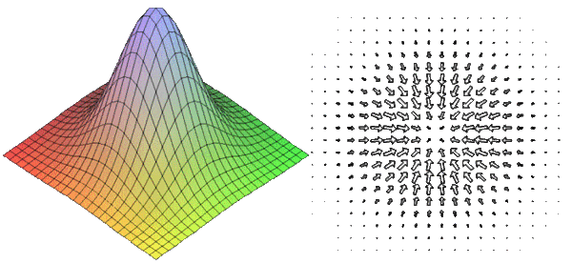
Векторні оператори на основі оператора набла
Градієнт
Градієнт (Ґрадієнт) — міра зростання або спадання в просторі якоїсь фізичної величини на одиницю довжини.
Градієнт, як завжди вважають, — векторна величина, яка визначає в кожній точці простору не лише швидкість зміни, а й напрямок найшвидшої зміни функції, що залежить від координат. Але при замінах координат, градієнт перетворюється інакше, ніж вектор, і тому його не можна розглядати як справжній вектор.
Операція градієнта перетворює пагорб (ліворуч), якщо дивитися на нього зверху, в поле векторів (праворуч). Видно, що вектори спрямовані «вгору», і чим крутіший нахил, тим вони довші.
Тема 12 – Електромагнітні хвилі
5

Slide 7
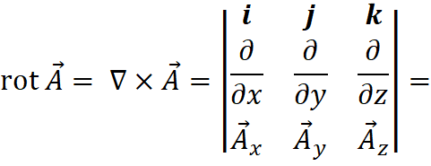
Векторні оператори на основі оператора набла
Ротор
Ротор дво- чи тривимірного векторного поля в математиці — вектор, координати якого визначаються визначником третього порядку, перший рядок якого — орти координатних осей, другий — оператори частинного диференціювання в такому ж порядку, як і орти осей, третій — координати функції, яка визначає векторне поле.
З практичної точки зору ротор векторного поля характеризує обертальну здатність поля в даній точці: вона найбільша саме в площині, перпендикулярній ротору.
Поле, для якого ротор в кожній точці є нульовим вектором, називають потенціальним.
У російськомовній літературі та у багатьох країнах Європи використовується позначення rot , а у англомовній літературі частіше використовується позначення curl
Тема 12 – Електромагнітні хвилі
6

Slide 8
Друге, третє і четверте рівняння Максвелла
Друге рівняння Максвелла узагальнює закон Фарадея (також відомий як закон електромагнітної індукції) та стверджує, що змінне у часі магнітне поле викликає вихрове електричне поле:
або
Третє рівняння Максвелла є узагальненням закона Гауса для електрики і стверджує, що джерело електричного поля є заряди:
або
де ρ – густина електричного заряду.
Четверте рівняння Максвелла є узагальненням закону Гауса для магнітного поля і стверджує, що не існує заряду магнітного поля, силові лінії магнітного поля замкнені:
або
Тема 12 – Електромагнітні хвилі
7

Slide 9
Повна система рівнянь Максвелла
Матеріальні рівняння:
Сила Лоренца: Рівняння неперервності зарядів та струмів:
Тема 12 – Електромагнітні хвилі
8

Slide 10
Наслідки із рівнянь Максвелла
Хвильове рівняння для електричного поля:
І його розв’язок:
де - хвильове число.
Хвильове рівняння для магнітного поля:
І його розв’язок:
Тема 12 – Електромагнітні хвилі
9

Slide 11
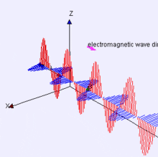
Наслідки із рівнянь Максвелла
Для того, щоб розв’язки хвильових рівнянь для електричного та магнітного полів мали якийсь сенс, їхні початкові фази мають бути однаковими:
Якщо це так, то:
А у вакуумі:
Тема 12 – Електромагнітні хвилі
10

Slide 12
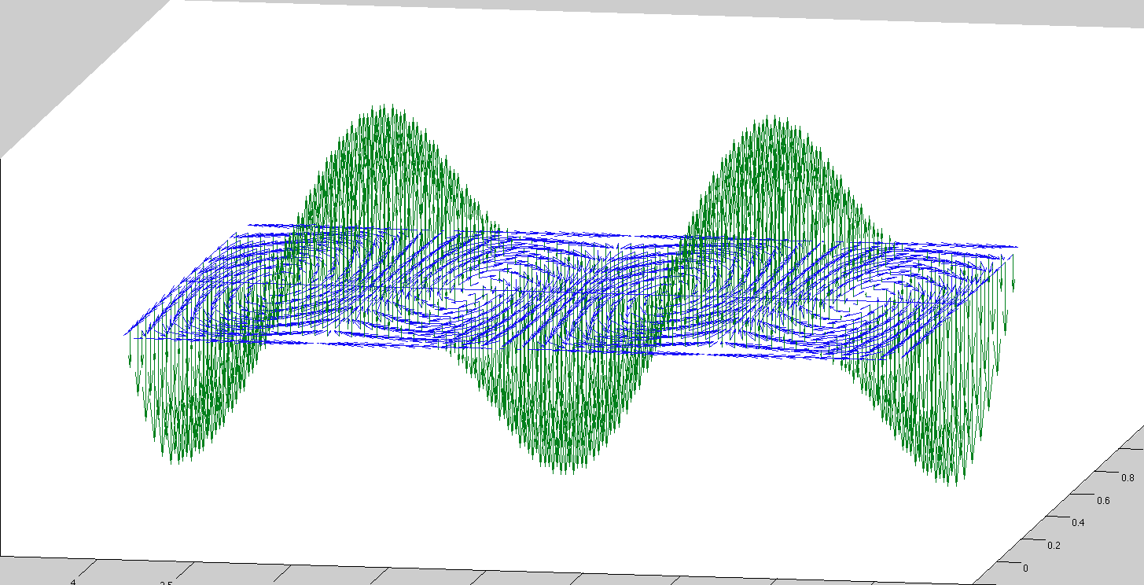
Електромагнітна хвиля
Тема 12 – Електромагнітні хвилі
11

Slide 13
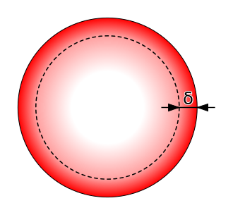
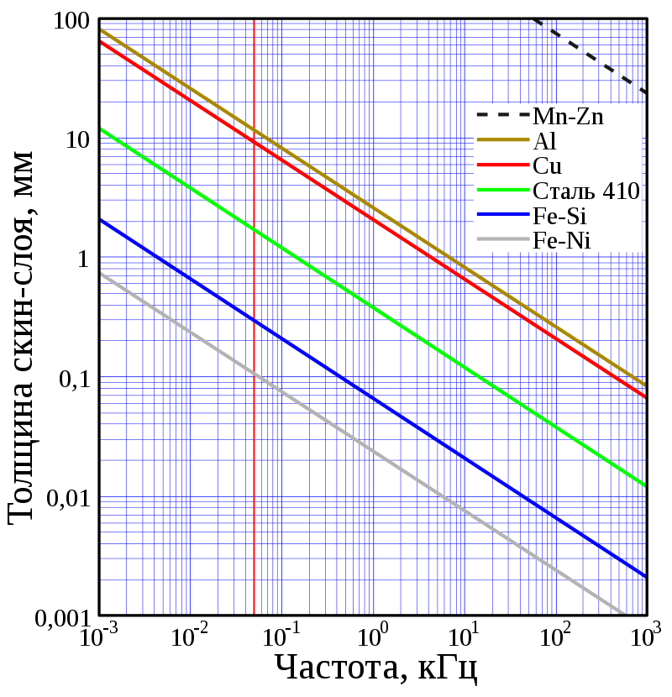
Скін-ефект
Скін-ефект (від англ. skin — шкіра) — явище проникнення електромагнітного поля в провідник на певну глибину, яка називається скін-шар. Водночас, скін-ефект призводить до протікання струму в провіднику в основному в області скін-шару, і, як наслідок, збільшення опору провідника. Тобто скін-ефект — це проходження змінного електричного струму високої частоти не через увесь переріз провідника, а переважно лише в поверхневому шарі.
Інша назва — поверхневий ефект.
Глибина скін-шару визначається формулою
де σ – питома електрична провідність, f – лінійна частота.
Тема 12 – Електромагнітні хвилі
12

Slide 14
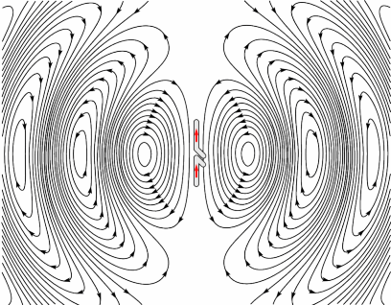
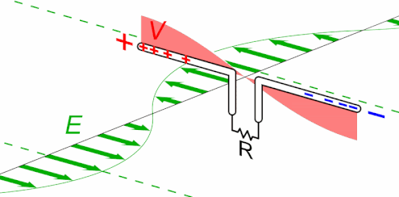
Антени
Антена (лат. antenna, від етруського anthemna — «рея, щогла») — радіотехнічний пристрій для приймання і передавання електромагнітних хвиль.
Передавальна антена перетворює електричний струм радіочастотного діапазону на електромагнітні хвилі відповідної частоти. Відповідно приймальна антена перетворює електромагнітні хвилі на струм відповідної форми. Приймальна антена від передавальної відрізняється лише застосуванням.
Тема 12 – Електромагнітні хвилі
13

Slide 15
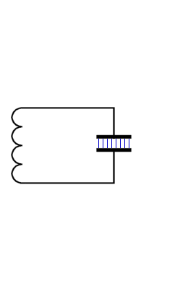
Антени
Тема 12 – Електромагнітні хвилі
14

Slide 16
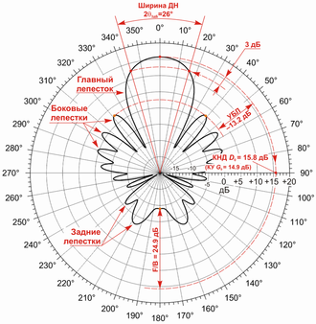
Антени
Діаграма спрямованості
Тема 12 – Електромагнітні хвилі
15

Slide 17
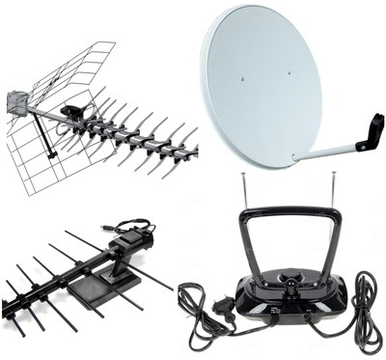
Антени
Телевізійні
Тема 12 – Електромагнітні хвилі
16

Slide 18
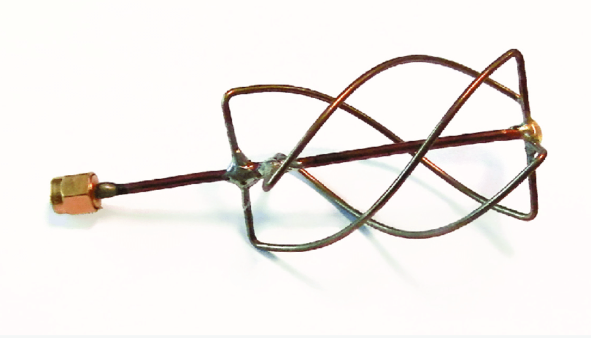
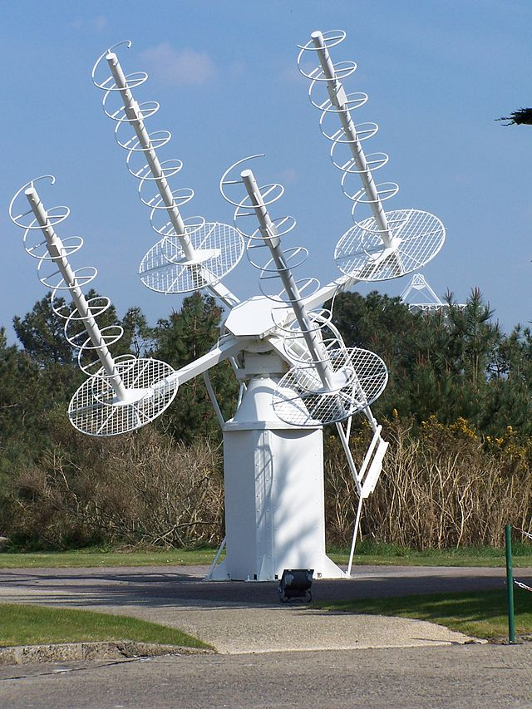
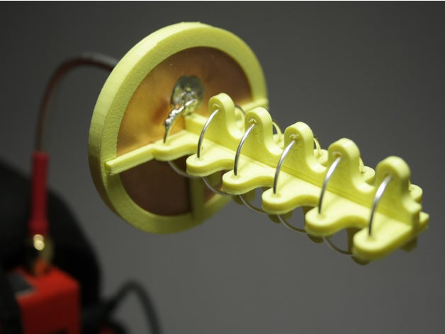
Антени
Спіральні (helix antenna)
Тема 12 – Електромагнітні хвилі
17

Slide 19
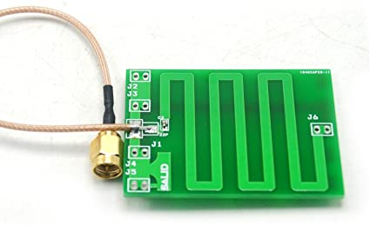
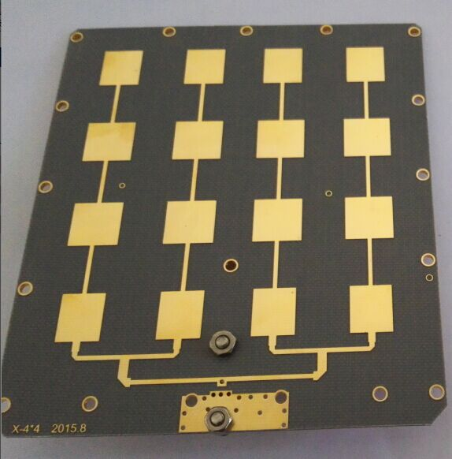
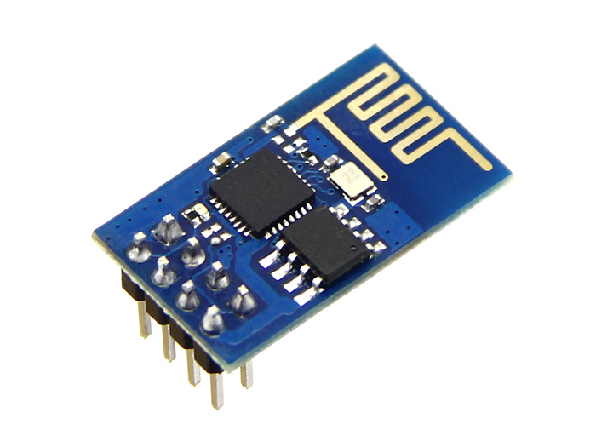
Антени
Мікросмужкові (patch antenna)
Тема 12 – Електромагнітні хвилі
18

Slide 20
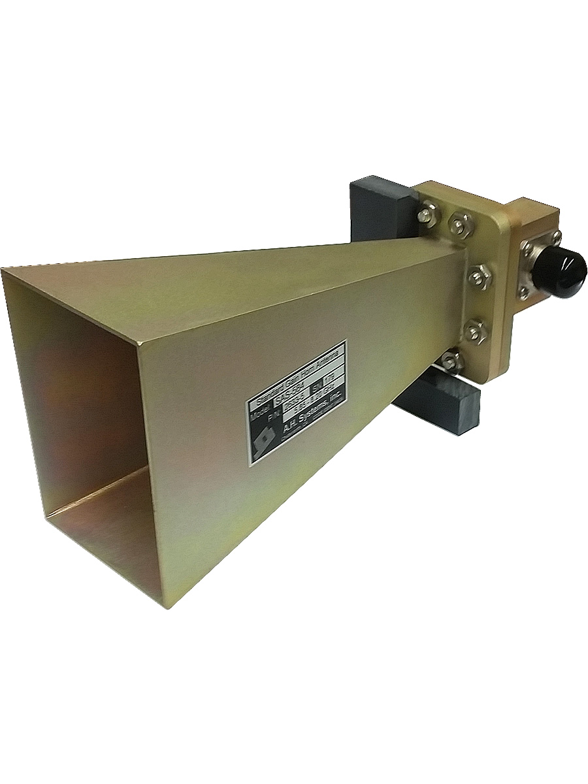
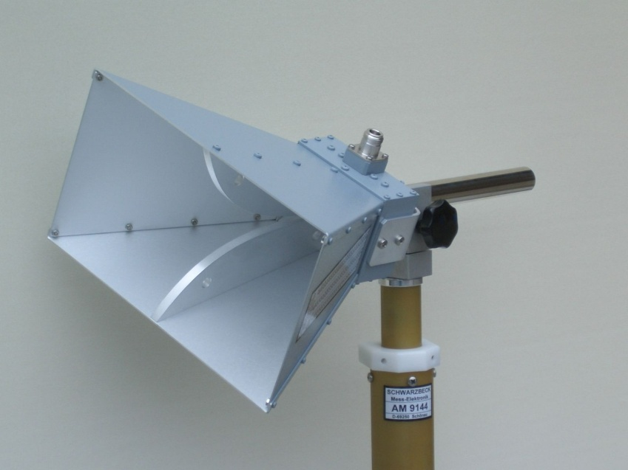
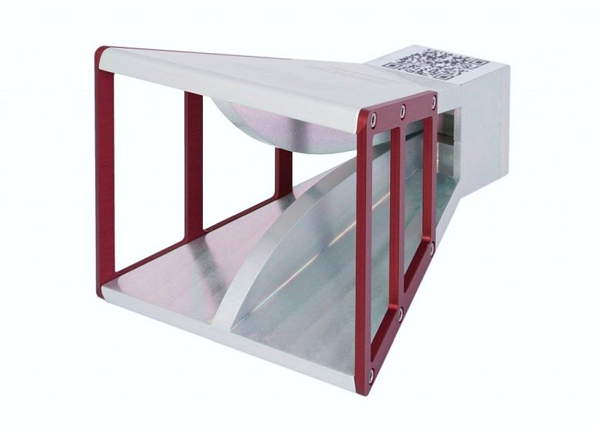
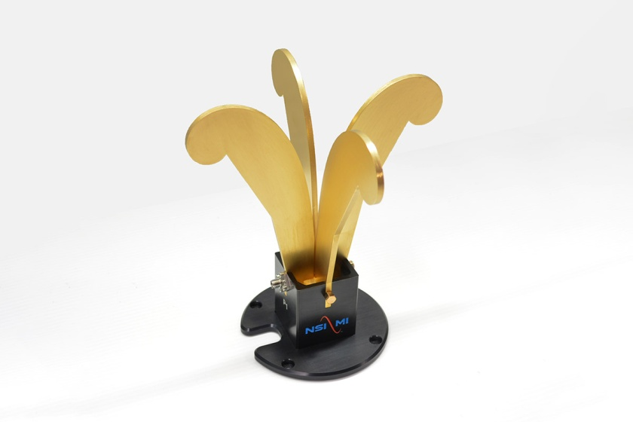
Антени
Рупорні (horn antenna)
Тема 12 – Електромагнітні хвилі
19

Slide 21
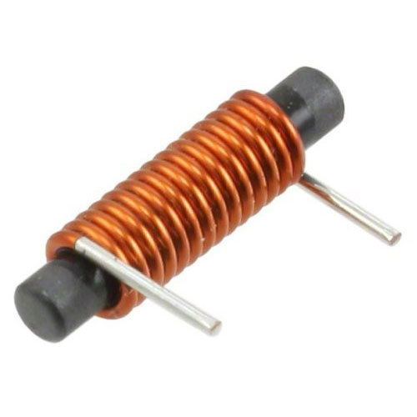
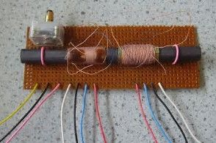
Антени
Феритові (ferrite antenna)
Тема 12 – Електромагнітні хвилі
20

Slide 22
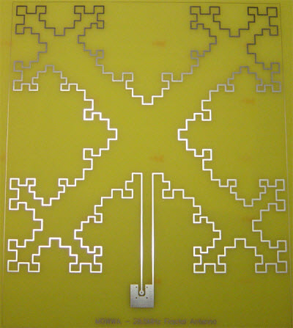
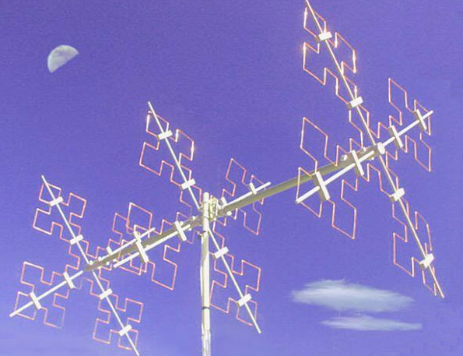
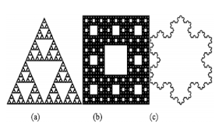
Антени
Фрактальні (fractal antenna)
Тема 12 – Електромагнітні хвилі
21

Slide 23
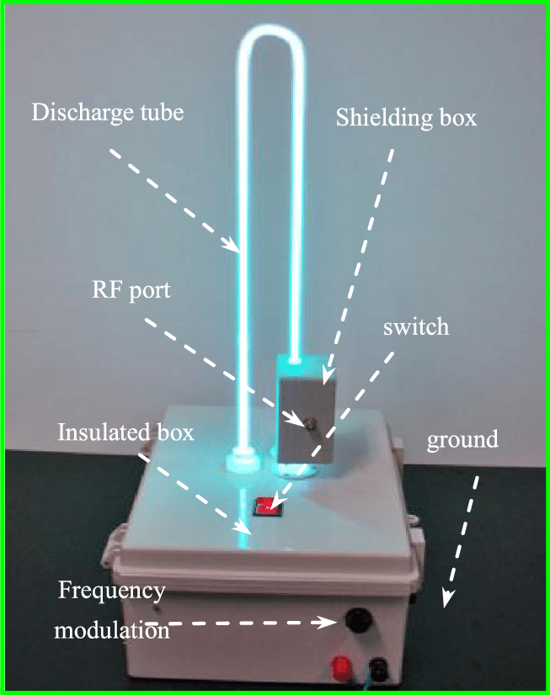
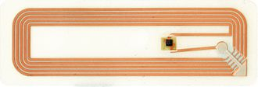
Антени
Ректенна (rectifying antenna) для живлення RFID-пристроїв
Плазменна антенна
Тема 12 – Електромагнітні хвилі
22

Slide 24
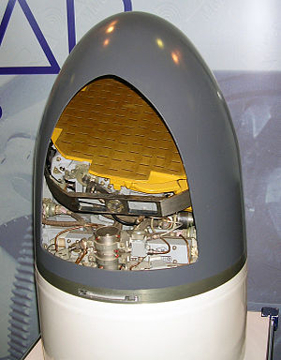
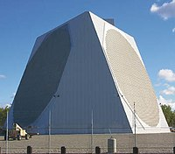
Фазовані антенні решітки (ФАР)
Тема 12 – Електромагнітні хвилі
23

Slide 25
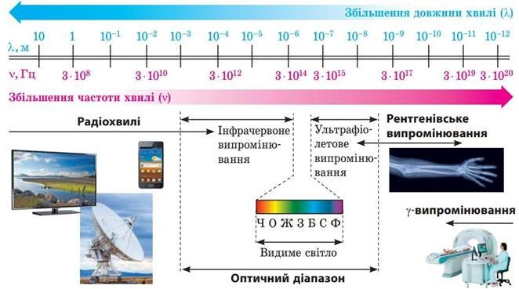
Шкала електромагнітних хвиль
Тема 12 – Електромагнітні хвилі
24

Slide 26
Далі буде…
…Фізика твердого тіла
Фізика

